Slide 1


Театрализованная деятельность в современном ДОУ

Slide 2

I часть - теоретическая
«Значение и специфика театрального искусства».

Slide 3

Педагогическая привлекательность:
Универсальность;
Игровая природа;
Социальная направленность;
Коррекционные возможности

Slide 4

ВОЛШЕБНЫЙ МИР
ТЕАТРА
Какие возможности открываются для ребёнка в театрализованной деятельности?
Глубже познать окружающий мир
Развитие интереса к родной культуре, литературе, театру
Становление творческой личности

Slide 5

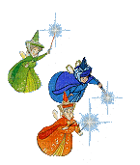
Один из самых эффективных способов воздействия на детей, в котором наиболее полно и ярко проявляется
принцип обучения -
учить играя.
Заинтересовать детей театром не сложно, так как знакомство с театром происходит в атмосфере волшебства, праздничности, приподнятого настроения.
Занимаясь с детьми театром, мы ставим перед собой цель – сделать жизнь наших детей интересной и содержательной, наполнить её яркими впечатлениями, интересными делами, радостью творчества.
Мы стремимся к тому, чтобы навыки, полученные в театрализованной деятельности, дети смогли использовать в повседневной жизни.

Slide 6
УСЛОВИЯ РАЗВИТИЯ
ТЕАТРАЛИЗОВАННОЙ ИГРЫ
Наличие и развитие представлений и интереса
Детей к различным видам театра;
Наличие разнообразия костюмов и доступность
Художественного оформления спектаклей и
Инсценировок по художественным произведениям
Овладение детьми правилами и приёмами того или иного вида театрализованной деятельности;
Серьёзное эмоционально-положительное отношение педагога к играм детей в театр

Slide 7
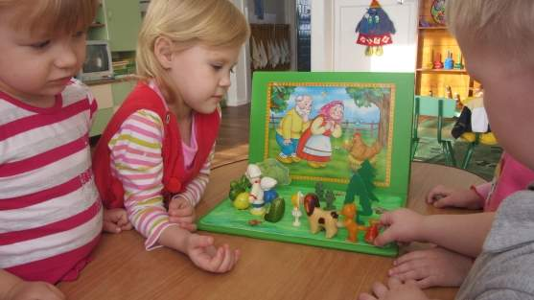
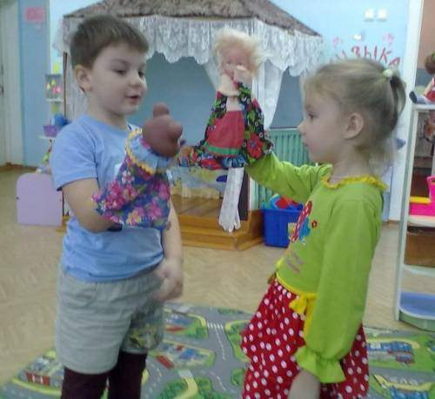
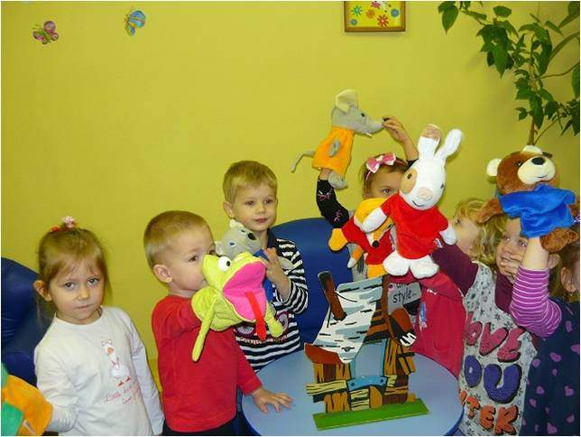
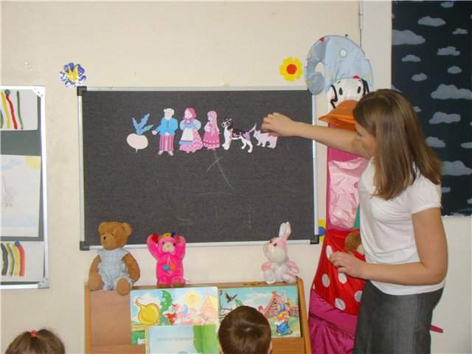
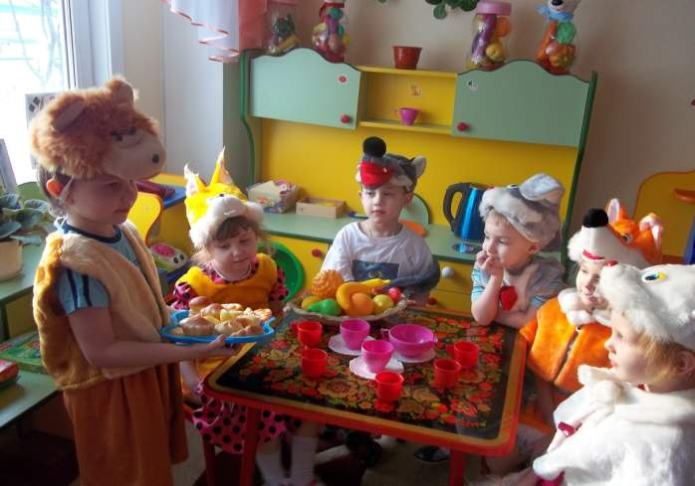
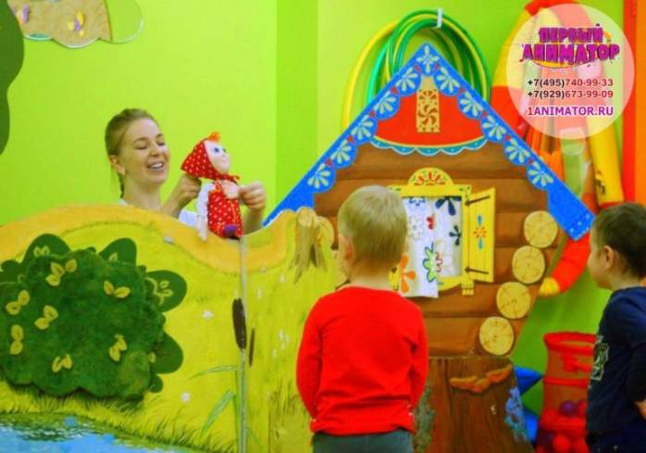
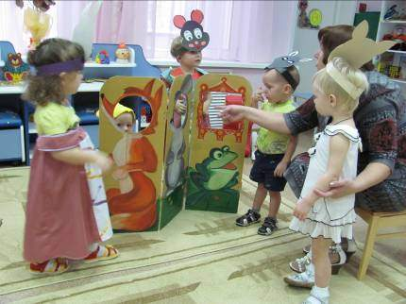
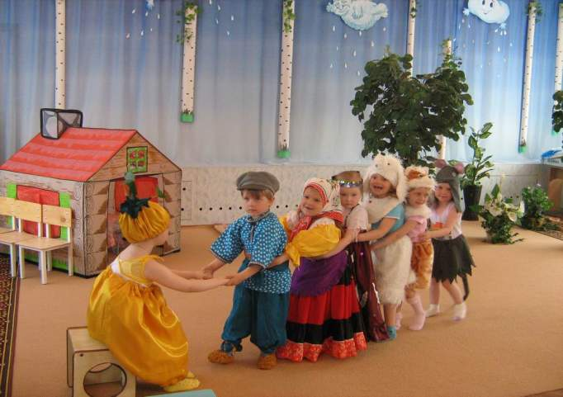
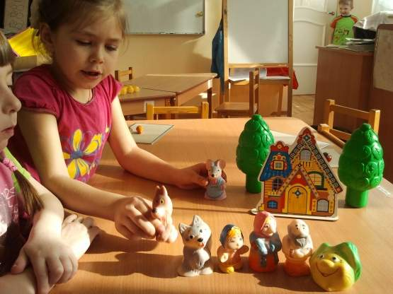
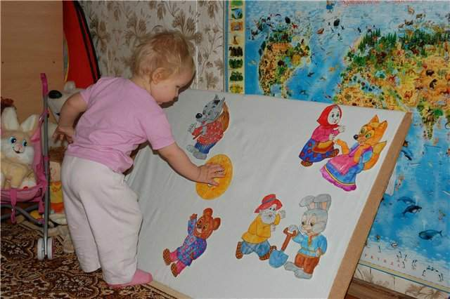
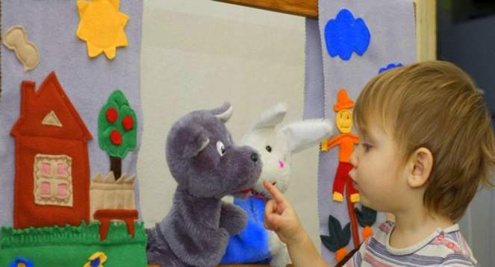
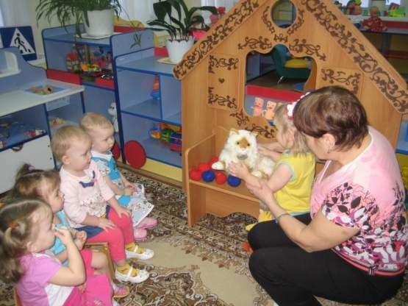
ВОЛШЕБНЫЙ МИР
ТЕАТРА

Slide 8

Театрализованная деятельность детей
дошкольного возраста
в ДОУ

Slide 9

Театрализованная деятельность
в ДОУ
На что направлена театрализованная деятельность?
На развитие у ее участников ощущений, чувств, эмоций;
На развитие мышления, воображения, внимания, памяти;
На развитие фантазии;
На формирование волевых качеств;
На развитие многих навыков и умений (речевых, коммуникативных, организаторских, двигательных и т.д.)

Slide 10

Влияние театрализованной игры на развитие речи ребенка
стимулирует активную речь за счет расширения словарного запаса;
ребенок усваивает богатство родного языка, его выразительные средства(динамику, темп, интонацию и др.);
совершенствует артикуляционный аппарат;
формируется диалогическая, эмоционально насыщенная, выразительная речь.

Slide 11
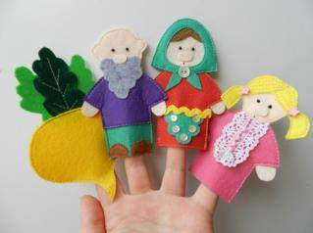
Речь ребенка и различные виды театра
Пальчиковый театр
способствует развитию речи, внимания, памяти;
формирует пространственные представления;
развивает ловкость, точность, выразительность, координацию движений;
повышает работоспособность, тонус коры головного мозга.

Slide 12
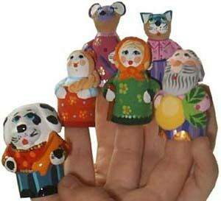
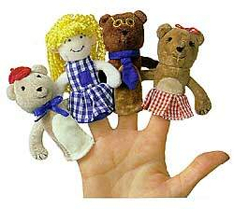
Стимулирование кончиков пальцев, движение кистями рук, игра с пальцами ускоряют процесс речевого и умственного развития

Slide 13
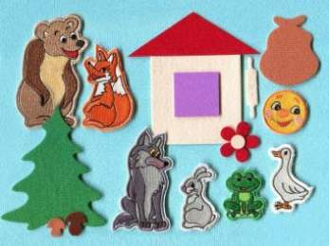
Театр картинок
и фланелеграф
развивают творческие способности;
содействуют эстетическому воспитанию;
развивают ловкость, умение управлять своими движениями, концентрировать внимание на одном виде деятельности.

Slide 14
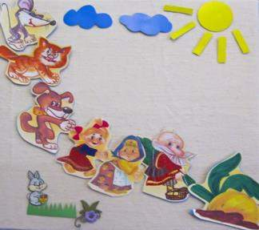
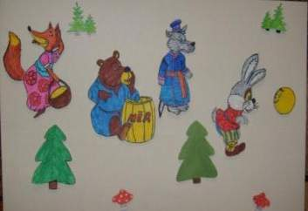
Действуя с различными картинками, у ребенка развивается мелкая моторика рук, что способствует более успешному и эффективному развитию речи.

Slide 15
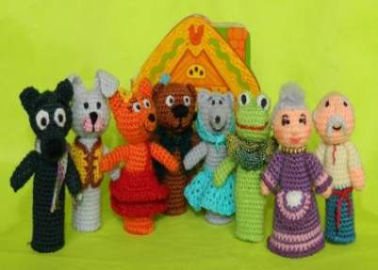
Вязаный театр
развивает моторно-двигательную, зрительную, слуховую координацию;
формирует творческие способности, артистизм;
обогащает пассивный и активный словарь.

Slide 16
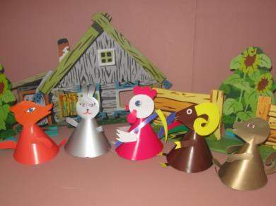
Конусный,
настольный театр
помогает учить детей координировать движения рук и глаз;
сопровождать движения пальцев речью;
побуждает выражать свои эмоции посредством мимики и речи.

Slide 17
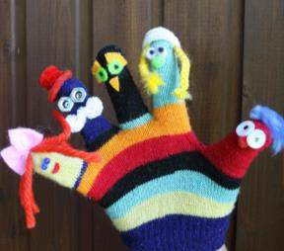
Театр на перчатке
оказывает потрясающее терапевтическое воздействие: помогает бороться с нарушениями речи, неврозами;
помогает справиться с переживаниями, страхами;
перчаточная кукла передает весь спектр эмоций, которые испытывают дети.

Slide 18
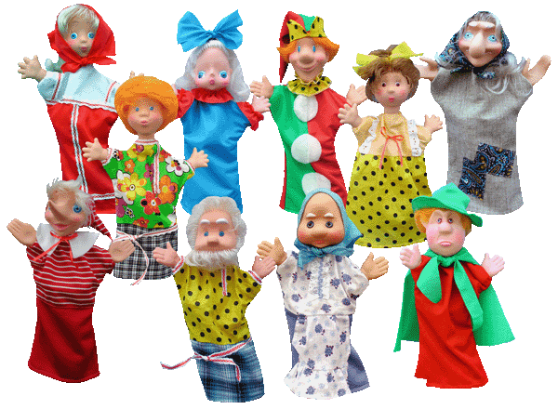
Театр кукол Би-ба-бо
Посредством куклы, одетой на руку, дети говорят о своих переживаниях, тревогах и радостях, поскольку полностью отождествляют себя
(свою руку) с куклой.

Slide 19
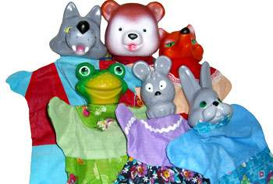
При игре в кукольный театр, используя куклы Би-ба-бо, невозможно играть молча!
Поэтому именно эти куклы часто используют в своей работе логопеды, психологи и педагоги!

Slide 20
Игра-драматизация
Самый «разговорный» вид театрализованной
деятельности.
целостное воздействие на личность ребенка: его раскрепощение, самостоятельное творчество, развитие ведущих психических процессов;
способствует самопознанию и самовыражению личности;
создает условия для социализации, усиливая адаптационные способности, корректирует коммуникативные качества, помогает осознанию чувства удовлетворения, радости, успешности.

Slide 21
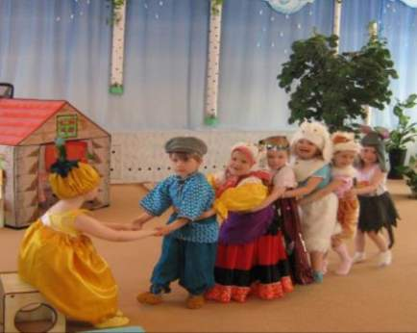
Ни один другой вид театрализованной деятельности так не способствует развитию артистизма, выразительности движений и речи, как игра-драматизация

Slide 22
Театрализованная деятельность-это…
не просто игра!
Это прекрасное средство для интенсивного развития речи детей, обогащения словаря, развития мышления, воображения, творческих способностей.

Slide 23




